Slide 1
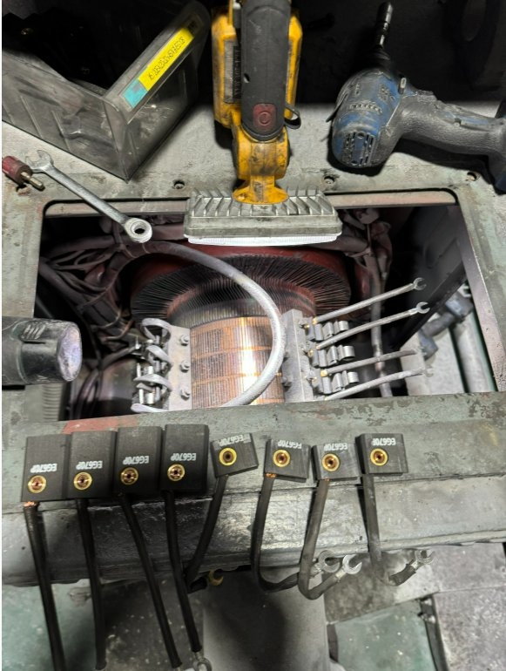
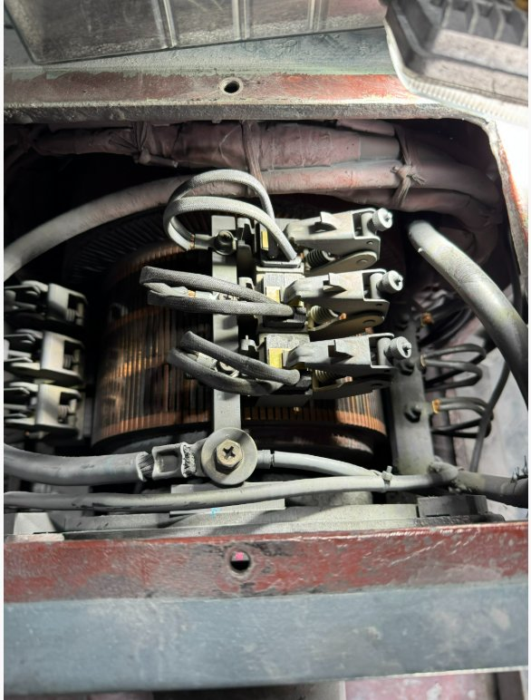
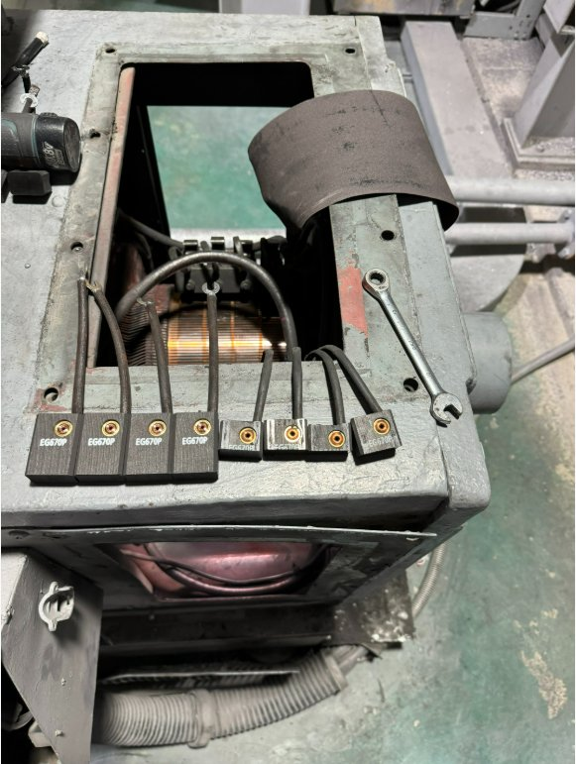
[ 보전(기계/설비)_구매_D/C MOTOR CARBON BRUSH_보고일 : 6월 3일 ]
번호 | 수리내용 | 세부내용 | 최종금액 | 비 고
1 | D/C MOTOR CARBON BRUSH 구 매 | ■ 개요 - 3,4,12,15호기 D/C MOTOR CARBON BRUSH 교체 후 SPARE 구매 - 카본 브러쉬 1세트 = 20EA (15호기 규격 상이) ■ 사유 - #15호기 : CARBON BRUSH 20×32×45 / 1세트(20EA) / EG670P - #3,4, 12호기 : CARBON BRUSH (2×12.5)×32×46 / 각 10EA / EG670P - 납품기일 : 발주 후 14일 / 인도방식 : 현장 도착도 ■ 첨부1. 구매내역 (풍양중전기산업 1,760,000원) 첨부2. 사진대지 | 1,700,000 | VAT별도
■ 첨부1. 구매내역 ( 풍양중전기산업 )
NO | 품 명 | 규격 & 품번 | 단위 | 수량 | 단가 | 금 액 | 비 고
1 | CARBON BRUSH | 20×32×45 | EA | 20 | 28,000 | 560,000 | #15호기
2 | CARBON BRUSH | (2×12.5)×32×46 | EA | 40 | 30,000 | 1,200,000 | #3,4,12호기
 | 합 계 |  |  |  |  | 1,760,000
 | NEGO |  |  |  |  | 1,700,000 | VAT 별도
■ 첨부2. 관련 이미지 ( D/C MOTOR CARBON BRUSH 교체 현황 )
카본 브러쉬는 일일점검하며, 약 1년 ~1.5년 사용주기로 교체함
교체가 늦어지면 모터 내부 코일, Tail Gate등의 파손으로 즉시 교체를 위해서 예비품 구매 필요
현 재고는 없으며, 많이 사용하는 규격은 2세트, 15호기 단독 규격은 1세트 예비품 보유 목적으로 구매 예정임

